Slide 1
Redis Ops
Redis 运维治理平台
平台能力、业务场景与下一阶段建议
汇报 2026.09.18
01
Notes:
开场：平台把资产、同步、风险发现和数据治理统一到可追踪流程。本次汇报先说明已经具备什么，再说明适用场景和生产推广所需条件。
依据：README.md；docs/reports/platform-capability-briefing-2026-09-18.md
材料口径：2026-09-18 当前仓库实现及已有记录。已实现不等于当前部署已启用或完成生产验收。

Slide 2
核心工具链已形成，下一步聚焦生产试点
资产、同步、观测和治理已具备实现，部分增强及生产验收仍在推进
当前交付
统一工作台覆盖资产管理、同步与校验、基础告警和治理操作
业务用途
支持共享 Redis 拆分、容灾演练、内存风险治理及故障排查
下一步建议
先完成可靠性验收与业务试点，再完善企业权限和监控联动
成效以试点数据衡量：资产覆盖、迁移准备耗时、风险闭环时间、治理前后容量变化
02
Notes:
向上汇报可直接引用：核心工具链已形成，具备把 Redis 运维从分散操作收敛到统一流程的基础。当前不报告未经测量的节省金额或效率提升比例。建议先批准试点和验证资源，以实测结果决定推广范围。
依据：README.md；docs/sync-business-key-delivery.md；docs/phase3-quality-governance.md
材料口径：2026-09-18 当前仓库实现及已有记录。已实现不等于当前部署已启用或完成生产验收。

Slide 3
平台能力全景
同一工作台覆盖资产管理、数据流转、风险发现和治理执行
能力域 | 主要功能 | 业务产出
资产管理 | 集群 / 机房 / 拓扑 / 应用关联 | 统一台账与责任定位
同步与校验 | 全量增量 / Key 拆分 / 数据校验 | 迁移依据与容灾准备
观测与风险 | 基础指标 / Key 分布 / 扫描 / 告警 | 风险清单与排障证据
治理与操作 | TTL / 数据清理 / 受控 Console | 经过确认的治理记录
共用支撑：本地账号与角色、凭据保护、确认与审批、操作审计、按需辅助分析
03
Notes:
资产支持 Standalone、Sentinel 和 Cluster。Key 分布统计 SCAN 观测次数，不是精确去重数或内存占比。基础告警和治理已有实现，具体可用性取决于部署配置与环境权限。资源级 RBAC 尚未实现。
依据：redis-ops-frontend/src/App.jsx；README.md；docs/key-distribution.md
材料口径：2026-09-18 当前仓库实现及已有记录。已实现不等于当前部署已启用或完成生产验收。

Slide 4
场景一：资产盘点与业务归属
解决“有哪些 Redis、谁负责、哪些业务在使用”的管理问题
登记集群
机房与负责人
测试连接
发现拓扑
关联应用
确认业务关系
Key 分布
补充归属线索
交付结果
可查询的资产清单，以及经过业务确认的应用与集群关系
Key 前缀只是归属线索；Key 数量占比不能直接换算为容量或成本占比
04
Notes:
操作入口：Region / IDC、Redis 集群、业务应用、Key 分布分析。分布分析先有限采样，再根据预算运行，结果可导出 CSV。资产关系变更不修改业务真实连接配置。该场景适合先行接入，产出可衡量的资产接入率、负责人完整率和应用关联覆盖率。
依据：docs/application-bindings.md；docs/key-distribution.md；docs/asset-management-api.md
材料口径：2026-09-18 当前仓库实现及已有记录。已实现不等于当前部署已启用或完成生产验收。

Slide 5
场景二：共享 Redis 的业务拆分
将范围明确的业务数据复制到独立目标，配合业务完成连接切换
确认范围
核验命令
专用目标
预检查与确认
全量与增量
持续同步
追平与校验
处置差异
外部切换
应用连接
平台提供
规则快照、同步进度、差异报告和可追踪的任务操作
核心实现已完成，生产集成验收待完成。首次全量须确认目标清空范围和写隔离
05
Notes:
操作入口：Key 分布分析、同步任务、数据校验。全量和增量采用同一不可变包含/排除规则。首次全量含目标清空步骤，按 Key 过滤不等于仅清理目标匹配 Key，应准备专用目标。启动需近期预检查、目标写隔离、清空确认和任务号二次确认。业务变更窗口隔离源端写入并最终追平校验，业务/发布系统切换连接。未知命令、不安全跨 Slot 或跨范围事务会阻塞。切换后回退须处理新增写入，不能只改回连接。
依据：docs/sync-business-key-delivery.md；docs/sync-business-key-migration-plan.md；docs/data-validation.md
材料口径：2026-09-18 当前仓库实现及已有记录。已实现不等于当前部署已启用或完成生产验收。

Slide 6
场景三：跨机房容灾演练
用真实同步延迟和明确的人工步骤评估切换准备情况
持续同步
RPO 达标
外部隔离源端写入
平台确认并排空同步
外部切换
业务连接或流量
创建反向任务
重新预检查和确认
平台交换
主备关系
人工确认
外部切换完成
RPO 表示数据落后时间；业务恢复耗时仍需演练验证。平台不自动切流
06
Notes:
长期主备关系要求符合跨 IDC、模式及版本约束。发起切换前最新同步任务需 CAUGHT_UP 且连续 RPO 样本满足要求。操作人确认源端写隔离后，Worker 排空旧方向同步，平台等待外部切换。确认外部切换后交换主备关系并创建反向全量任务，该任务仍需预检查和清空确认，不自动启动。本流程适用于受控切换，不能推导任意灾难情况下自动接管。
依据：docs/rpo-calculation-and-switchover.md；redis-ops-platform/application/src/main/java/io/github/susongyan/redisops/platform/application/sync/SyncService.java
材料口径：2026-09-18 当前仓库实现及已有记录。已实现不等于当前部署已启用或完成生产验收。

Slide 7
场景四：内存风险发现与治理
先确认数据用途和影响范围，再执行受控变更
指标与告警
定位集群
风险扫描
确认数据用途
Dry Run
预演影响
人工审批
限速执行
结果复核
审计留痕
无 TTL 数据
废弃业务数据
经业务确认后补充过期时间
按影响上限清理，支持暂停与恢复
治理闭环已实现，真实 Redis 验收仍需收口。大 Key 不等于可删除数据，删除无自动撤销
07
Notes:
风险扫描只读，使用 SCAN 并支持限速。TTL 治理在写前再次检查 TTL 为 -1，业务已设置 TTL 时跳过。清理使用 UNLINK，审批填写变更单号或影响说明，受最大数量、限速和 checkpoint 约束。设置 TTL 不保证立即释放内存，治理效果需结合业务写入复查。删除前准备适用备份或恢复方案。
依据：docs/phase2-collector-risk-alert.md；docs/phase3-quality-governance.md
材料口径：2026-09-18 当前仓库实现及已有记录。已实现不等于当前部署已启用或完成生产验收。

Slide 8
场景五：故障排查与操作追溯
将告警、任务证据和受控操作串联起来
查看异常
收集证据
按需分析
人工核实建议
受控 Console
按策略执行
结果核查
审计追溯
辅助分析
规则分析与外部适配已有实现，AI 只提供建议
外部分析依赖配置与联调。命令目录决定准入和审批策略，超时后须核实实际执行状态
08
Notes:
分析是手动触发、同步返回，可保存结论、证据引用和建议。Agent 注册资料不驱动运行时，外部认证和通用协议能力仍待完善。AI 不直接连接 Redis 或调用生产写接口。Console 是单次请求执行器，支持目录配置的直接执行、确认和审批，不能视为完整 redis-cli。操作记录保留身份和动作，不记录完整 Key/Value。
依据：docs/analysis-interface.md；docs/redis-operation-console.md；docs/audit-change-details.md
材料口径：2026-09-18 当前仓库实现及已有记录。已实现不等于当前部署已启用或完成生产验收。

Slide 9
后续规划与交付优先级
建议先验证生产可靠性，再扩大覆盖范围
优先级 | 重点交付 | 阶段验收依据
P0 生产试点 | 版本与故障矩阵验收 一个业务拆分和一个治理试点 | 故障可安全停止或恢复 试点结果获业务签收
P1 企业化 | 资源权限与统一身份 长期指标、同步告警与通知认证 | 资源访问可控 告警闭环与成效基线
P2 分析增强 | 可信证据和知识库 场景模板与工单集成 | 建议可追溯、效果可评测 重复操作配置减少
以上为建议规划，非已承诺排期；具体周期需结合团队投入与试点规模确定
09
Notes:
P0 补齐 Sentinel/Cluster 主从变化、MOVED/ASK、在线迁槽、持续高吞吐、多通道受限内存和生产网络故障验证。P1 加入按应用或集群授权、OIDC/LDAP、审批职责分离、RPO/spool/复制异常联动。P2 服务端重建可信证据、企业知识库、效果评测、异步分析和集成模板。自动扩缩容、双向写入、自动切流或 AI 自主生产写入不在默认承诺内。
依据：docs/sync-business-key-delivery.md；docs/analysis-interface.md；docs/user-access.md；docs/architecture-contract.md
材料口径：2026-09-18 当前仓库实现及已有记录。已实现不等于当前部署已启用或完成生产验收。

Slide 10
下一阶段需要的支持
以可控试点建立成效基线，再决定推广节奏
业务试点
确定一个归属清晰的应用，安排业务负责人和变更窗口
验证资源
提供隔离环境、接近生产的数据规模和联合验收时间
准入要求
明确权限、工单和告警渠道中必须先完成的集成
试点结果：资产覆盖、迁移准备耗时、差异关闭率、风险闭环时间和容量变化
10
Notes:
向上申请的是范围明确的试点和验收支持，不在没有生产基线的情况下承诺收益。建议共同确定成功标准，先记录现状，再比较试点后的指标。负责人、人力和排期尚待内部确认，本文不填入虚构数字。
依据：docs/reports/platform-capability-briefing-2026-09-18.md，第 5、6 节
材料口径：2026-09-18 当前仓库实现及已有记录。已实现不等于当前部署已启用或完成生产验收。

Slide 11
附录：当前交付状态与关键边界
“已实现”指仓库具备代码，不代表当前环境已启用或完成生产验收
模块 | 状态 | 汇报边界
资产 / 应用 / 账号 / 审计 | 已实现 | 本地角色已具备，集群级权限待建设
同步 / Key 拆分 / 校验 | 核心已实现 | 生产故障矩阵待完成，切流由外部执行
指标 / 风险 / 告警 | 基础已实现 | 同步告警联动及长期观测待完善
TTL / 数据清理 / Console | 已实现 | 治理真实环境验收待收口，操作受策略约束
AI 辅助分析 | 基础已实现 | 手动触发，外部服务需配置，仅提供建议
平台采用旁路管理，不承载业务 Redis 流量；无自动安装、扩缩容或流量切换能力
11
Notes:
最新业务 Key 拆分交付记录为 2026-09-17，README 的规划中导航存在滞后，本页以最新交付与代码为准。历史 Phase 文档不直接作为全部当前能力清单。身份是 ADMIN/OPERATOR 本地账号，SSO/LDAP 仅预留边界。保留本页便于老板转发时准确回答成熟度与职责范围。
依据：README.md；docs/sync-business-key-delivery.md；docs/phase3-quality-governance.md；docs/analysis-interface.md
材料口径：2026-09-18 当前仓库实现及已有记录。已实现不等于当前部署已启用或完成生产验收。

Slide 12
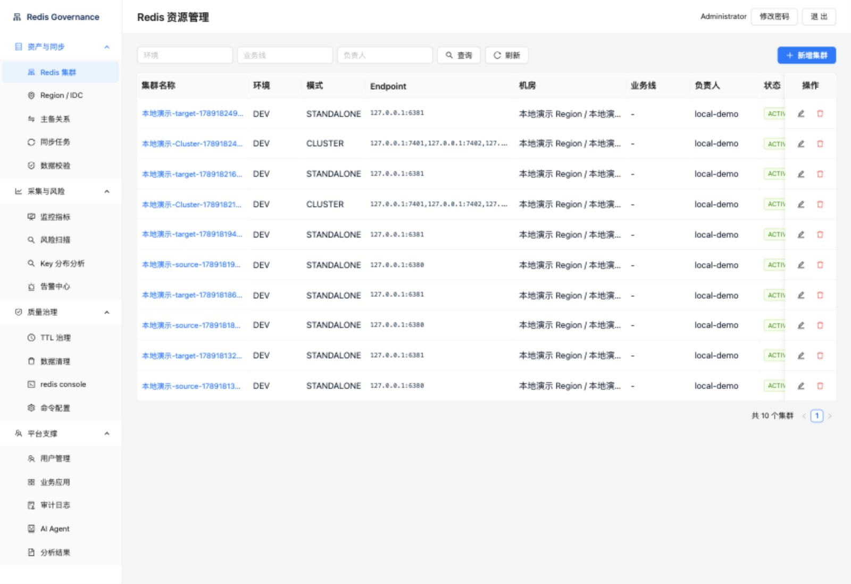
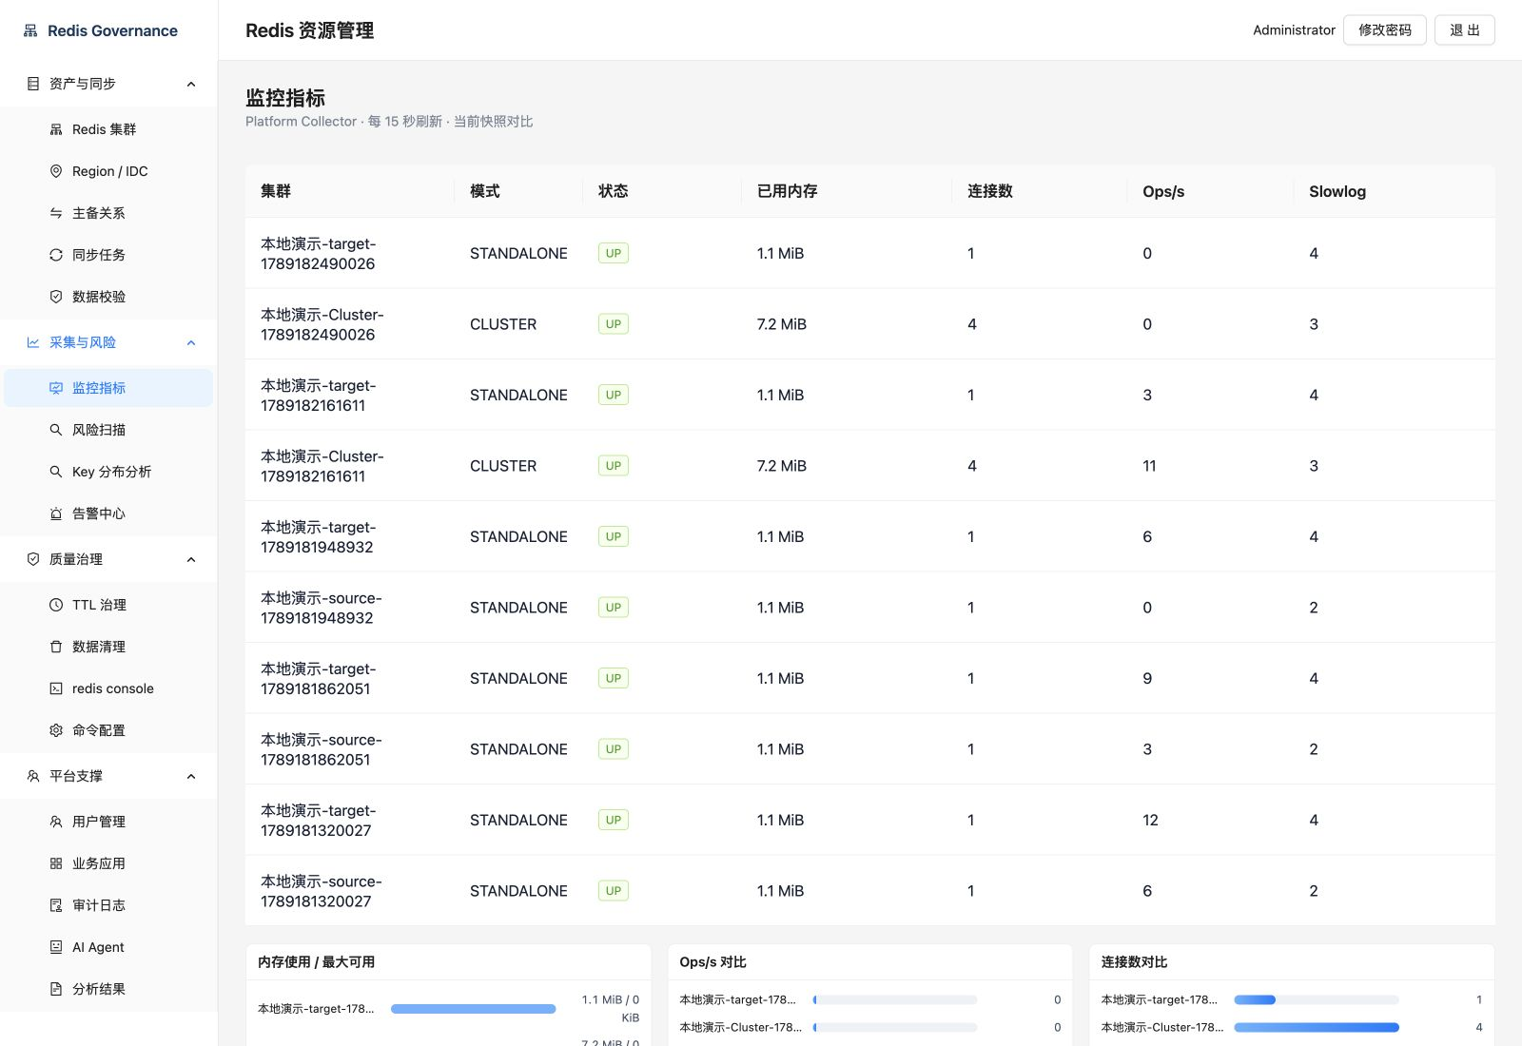
附录：平台页面示例
统一工作台已经具备资产与运行观测页面
Redis 资产列表
监控指标
既有本地演示截图，2026 年 9 月；用于说明页面功能，不代表生产运行规模或验收结果
12
Notes:
左图是本地资产清单，右图是更新后的监控指标页面。截图包含本地演示资产和账户名称，仅面向内部汇报。详细流程、Key 分布结果和同步任务截图见仓库 docs/demo/README.md。
依据：docs/demo/screenshots/01-clusters.png；docs/demo/screenshots/12-metrics-fixed.png；docs/demo/README.md
材料口径：2026-09-18 当前仓库实现及已有记录。已实现不等于当前部署已启用或完成生产验收。

